Slide 1
Комплексная автоматизация в ЛГУ им. А.С. Пушкина на платформе 1С:Предприятие
Голиков Роман Александрович
Начальник отдела информационных технологий ЛГУ им. А.С. Пушкина
Notes:
Интересный кейс. Комплексный подход, как за 2 года удалось решить задачи – от формирования команды IT, создания инфраструктуры до комплексной автоматизации деятельности.

Slide 2
О нас
Ленинградский государственный университет имени А. С. Пушкина - государственное автономное образовательное учреждение высшего образования Ленинградской области, образован в 1992 году.
14 000+ обучающихся, 2000+ сотрудников
11 факультетов, 6 филиалов
https://lengu.ru
Notes:
Ленинградский государственный университет имени А. С. Пушкина – опорный вуз Ленинградской области, образован в 1992 году.
Количество обучающих в университете и филиалах более 15 тыс. человек, сотрудников – более 2 тыс.
Реализует обучение уровни?? СПО, ВПО, ДПО.
В составе университета 11 факультетов, а также научно-исследовательские институты, лаборатории, научно-образовательные центры
6 Филиалов университета расположены в городах Ленинградской области со своими р.с., а также есть представительства и ресурсные центры.

Slide 3
Информационные системы в 2019г.
Notes:
ИТАК.
До Август 2019г.
1.ПЕРСОНАЛ . нет единой структуры IT, каждое подразделение решало свои вопросы в одиночку, у бухгалтерии, кадров и учебного управления – свои подрядчики
2. Инфраструктура. У разных подразделений свои сети, сервера, ресурсы. Нет документации и понимания общей картины. Информационное взаимодействие – только через бумагу.
3. Бизнес процессы. Хаотичны . Отсутствуют альбомы форм, цепочки согласования. Формы документов определяются конкретными сотрудниками и не унифицированы.
4. ИС. использовались разрозненные информационные системы, никак не интегрируемые между собой.
В учебном процессе и кадровом учета использовалась система «Парус-Вуз (8)». Бухгалтерия головной организации вела учет в системе Парус 7,
а филиалы работали самостоятельно, использовали продукты фирмы 1С.
Ведение учета участниками одних бизнес-процессов в различных информационных система значительно увеличивало время на подготовку и сдачу регламентированной отчетности, а отсутствие интеграции между системами приводило к ошибкам в данных и полной непрозрачности деятельности
1.08.19
Сформирован новый отдел IT, на который возложены все эти функции, единая инфраструктура, унификация оборудования и ПО, единые ИС, автоматизация бизнес процессов.

Slide 4
Чек лист
1 | Общая бизнес-стратегия (стратегия развития) компании
2 | Стратегия Цифровой Трансформации
3 | Аудит текущих бизнес процессов верхнего уровня
4 | Дорожная Карта цифровой трансформации, план-график
5 | Выбор цифровых технологий –«шоппинг» решений
6 | Оценка рисков, реестр рисков
7 | Расчет экономической отдачи от цифровых проектов (ТЭО)
8 | Реализация проектов
Notes:
Как должно быть!
Реальный перечень задач при автоматизации-цифровизации-трансформации.
1. Отсутствие общей бизнес-стратегии университета.
2.Стратегия Цифровой Трансформации- отсутствует. За основу взяли стратегию Минобра. Пункты о единой экосистеме ИС,
Обязательное развитие цифровых компетенций.
3. Отсутствие Аудита текущих бизнес процессов первого уровня, идентификация «уязвимостей»
Нет журналов форм документов. Нестабильные цепочки принятия решений.
Создания бизнес моделей по ходу реализации проекта – (пример –скидки)
4. Дорожная Карты цифровой трансформации. На след слайде. Технологии из коробки не работают
5. Выбор цифровых технологий –«шоппинг» 1С – не потому что лучший, а потому что эффективнее и дешевле. единая платформа, глубокая интеграция с внешними системами.
1С Университет фактически становится промышленным стандартом в образовании
6.Риски …. Которые оправдались
смещение сроков окончания работы над проектом, Низкие компетенции, отсутствие контроля сотрудников, саботаж на местах!! 7.Расчет экономической отдачи от цифровых проектов (технико-экономическое обоснование) –
Основной упор на прозрачность, сокращение потерь и издержек, контроль над расходами, управление финансами на счетах.
8. Собрана команда ( 1 ректор 2 – проректор +18 чел ( руководитель+2 инфраструктура +2 инфобез+ 4 1С+ 3 техсаппорт+ по одному в филиалах)
Из тех, кто уже проводил обследования и аудиты, имел опыт, на постоянные ставки. + поддержка первого лица – важнейшее условие.
Необходима была серьезная доработка и интеграция решений 1С, обьявил конкурс, сложное ТЗ, Работа строилась так! Внедоение - ТЗ с нас, разработка макета с них, тест , обучение и поддержка юзеров с нас.
Сопровождение – 1,2 линия поддержки с нас, если требуется доработка – доступ во внутреннюю систему подрядчика(ИСО 9001),
постановка задачи в трекере, контроль трудоемкости. Обеспечена прозрачность и контроль.
был выбран партнер по внедрению ГК Софтбаланс!

Slide 5
Дорожная карта
2020 | 2021 | 2022
1С:БГУ | 1C:Университет | CRM (Битрикс)
1С:ЗКГУ | Портал вуза (Битрикс) | ГИС СЦОС
1С:ДГУ | Сеть VipNet, ОРД | 1С:Закупки
1С:ЗКГУ Стипендии | Суперсервис | 1С:Университет (Общежитие,расписание)
Сеть, ЦОД | Google Workspace | Кампусный проект (СКУД)
Поступление Онлайн | Microsoft Office365 | 1С:Аналитика
Notes:
Поскольку не было стратегии развития и стратегии цт, тех задание от руководства выглядело так: IT управляется одним отделом, все деньги в одной базе 1С, все сотрудники в одной базе 1С, все студенты в одной базе 1С, все документы в одной базе 1с, исключить бумаги, подписывать ЭЦП, абитуриенты – прием и заключение договоров через ЛК, студенты, сотрудники – ЛК, расчетные листки – ЛК. Учебный процесс с использованием облачных решений, бесплатных!!
Поскольку бизнес процессы были не регламентированы, решили начать не с основной деятельности, а с ФХД, т.к. отчетность строго регламентирована
2020 Для надежной инфрастуктуры построен ЦОД своими силами, от помещения и бесперебойного питания, до покупки только железки, сервера, схд, коммутаторы, более 100 юнитов все остальное делалось собственными силами.
Time to Market 3 месяца вместо года для БГУ, ЗГУ. 6 бухгалтерий объединены в 1, с единым планом счетов и справочниками.
2021 Учитываем требования инфобеза, подключение филиалов к ИС через vipnnet координатор, аттестация своей сети, защита web решений, Checkpoint Firewall +waf
УНИВЕР в части приемки и движения обучаемых, проба Суперсервиса. ЛК на базе Битрикс. Подключение гугл и МС.
2022- CRM на базе Битрикс для приемной комиссии+ роботизация звонков, легко интегрируется с порталом
Доработки БГУ, Универа.
СЦОС – видимо придется использовать платное расширение к 1С универ, т.к. штатно не работает.

Slide 6
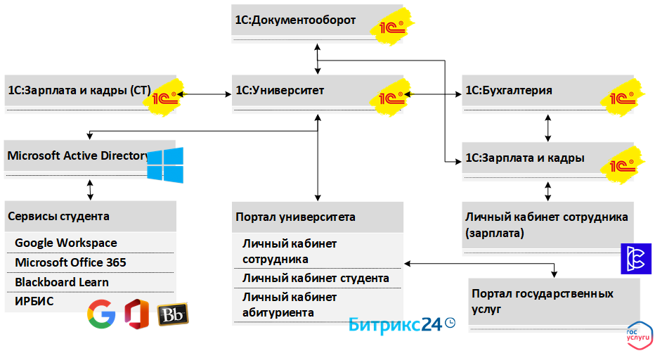
Интеграция информационных систем
BACK
FRONT
Notes:
В центре 1С университет.
1.Интегрирован с «1С:ЗКГУ (студенты). для выгрузки информации по личным данным и приказам обучающихся для начисления стипендии.
2. интегрирован с "1С:БГУ" в части учета платных образовательных услуг.
Из 1С:Университет в 1С:БГУ 2.0: сведения об обучающихся, договорах на оказание платных образовательных услуг, приказах по контингенту.
Из 1С:БГУ 2.0 в 1С:Университет: сведения об оплате обучения по договорам. Деканаты видят должников и работают с ними.
3. в ДГУ : приказы по контингенту обучающихся
Из 1С:Документооборот в 1С:Университет: регистрационный номер и дата регистрации приказа
4. Из 1С:ЗКГУ КОРП в 1С:Университет: данные о сотрудниках, информация о трудовых отношениях в подразделениях университета.
5. Генерация и Выгрузка учетных данных из 1С:Университета в Active Directory (не используем облачную) позволяет использовать единые данные для входа в различные сервисы используемые в ВУЗе.
Подключили МС, Гугл, Блэкбоард, Ирбис.
6.с «1С-Битрикс: Внутренний портал учебного заведения» (личный кабинет студента, личный кабинет сотрудника, личный кабинет абитуриента), с ФИС ГИА и Приема и с Суперсервисом «Поступи в вуз онлайн». Во время проведения ПК многие ВУЗы столкнулись с проблемами в работе СС, наша ПК не стала исключением, также как и в большинстве ВУЗов работа по приему проходила в ручном режиме без использования API. В следующую ПК разработчики обещают замечания по ПК этого года. Интеграция систем «1С:Университет» и 1С:Битрикс «Портал университета» решило задачу управления поступлением абитуриентами через портал, оплаты обучения, формируем договор, скидки, QR код оплаты. Планирую подключить платежный шлюз.
ДГУ.
Внедрение и бесшовная интеграция 1С: Документооборота с информационными системами университета (1С:Университет, 1С:ЗКГУ, 1С:БГУ) в части: приказов по обучающимся (СПО,ВО,ДПО), кадровых приказов, табелей учета рабочего времени и финансовых документов!
Настройка обмена с сервисом 1С:Личный кабинет сотрудника позволяет сократить время, которое уходит на предоставление расчетных листков. Этот сервис позволяет сотрудникам в любой момент в любом месте, где есть интернет, посмотреть сведения о зарплате. Сотрудникам не нужно ходить в бухгалтерию, а бухгалтерии отвлекаться от своих дел. В перспективе после решения вопроса с выпуском КЭП для сотрудников планируется использование функционала кабинета сотрудников для получения справок о заработке, оформления заявление на отпуск, командировку и многое другое, что позволит бухгалтерии и кадрам сократить время, которое уходит на согласование отпусков, получение справок и других документов.

Slide 7
Точки интеграции 1С:Университет
Решение | Описание
1С: БГУ | в 1С:БГУ 2.0: сведения об обучающихся, договорах ПОУ, приказах. Из 1С:БГУ 2.0: сведения об оплате обучения.
1С:ЗКГУ КОРП | Из 1С:ЗКГУ КОРП: данные о сотрудниках, информация о трудовых отношениях в подразделениях университета.
1С:ДГУ | в 1С:ДГУ: приказы по контингенту обучающихся Из 1С:ДГУ: регистрационный номер и дата регистрации приказа
1С:ЗКГУ (Ст) | в 1С:ЗКГУ КОРП (стипендия): сведения об обучающихся, приказах.
ЕПГУ (Суперсервис) | Взаимодействие по API: выгрузка данных о ПК, конкурсные списки, приказы; загрузка заявлений поступающих, согласий на зачисление

Slide 8
1С:Университет. Доработки.
Гибкая настройка прав доступа
Выгрузка ФИС ФРДО по ДПО и ПО
Формирование документации для приемной комиссии
Формирование, хранение и печать справок
Интеграция с «СуперСервисом»
Notes:
В процессе внедрения программного продукта «1С:Университет» был осуществлен импорт данных по актуальному контингенту из информационной системы используемой на тот момент в ВУЗе. Также была проведена существенная адаптация интерфейсной формы пользователей для более гибкой настройки прав доступа с учетом особенностей управления в организации, которая отсутствовала в тиражном решении. Реализована выгрузка ФИС ФРДО по шаблонам дополнительного профессионального образования и профессионального обучения.
адаптация интерфейсной формы пользователей для более гибкой настройки прав доступа с учетом особенностей управления в организации, которая отсутствовала в тиражном решении
реализована выгрузка ФИС ФРДО по шаблонам дополнительного профессионального образования и профессионального обучения
для ПК реализованы возможность формирования и печати протоколов приемной комиссии: протокол утверждения списка поступающих, протокол рекомендованных к зачислению, протокол утверждения перечня индивидуальных достижений, протокол допуска к вступительным испытаниям.
Реализована учет индивидуальных скидок обучающихся по платным образовательным услугам
Доработан механизм формирования договоров и дополнительных соглашений на оказание образовательных услуг: расчет стоимости с учетом индивидуальной скидки на обучение, автоматическое заполнение учебного плана
формирование, хранение и печать справок в пф, по месту требования и военкомат
интеграция с суперсервисом
Доработан механизм формирования ведомостей с учетом приоритетов заявлений
доработка большинства типовых отчетов, для получения информации в разрезе данных с учетом особенностей учёта в ВУЗе
печатные формы приказов в соответствии с макетами принятыми в ВУЗе

Slide 9
1С:ЗКГУ Стипендия
Notes:
Для расчета стипендий и подготовки реестров для передачи в банк используется программа 1С:ЗКГУ. Функционал, предназначенный для расчетов с персоналом, адаптирован под расчеты стипендий по обучающимися и понятен бухгалтерам-расчетчикам. Между базами «1С:Университет» и «1С:ЗКГУ (студенты)» настроен обмен. Личные данные и все приказы, введенные в программу (по движению контингента и стипендиальным приказам), автоматически выгружаются в «1С:ЗКГУ (студенты)». Таким образом, в «1С:ЗКГУ» содержатся актуальные, ежедневно обновляемые сведения по личным данным, движению контингента и стипендиальным приказам.

Slide 10
1С:ЗКГУ. Доработки.
Учет комбинированных ставок: сотрудник может занимать несколько позиций штатного расписания по одной должности, но с разными источниками финансирования
Notes:
Финансово-хозяйственная деятельность университета основана на сочетании различных источников финансирования (бюджет Ленинградской области, федеральный бюджет, различные гранты, собственные средства). В 1С:ЗКГУ реализован ряд особенностей учета, характерных для высшего учебного заведения: комбинированные и дробные ставки сотрудников, разделение учета по источникам финансирования. Для учета распределение по статьям финансирование добавлены собственные регистры, внесены изменения в типовые документы (Прием на работу списком, Кадровый перевод списком, Увольнение списком, Начисление зарплаты и взносов)
Для интеграции табеля с документооборотом:
отсутствие движение по табелю за первую половину месяца
помощник формирования «Графиков работ сотрудников» для неполных ставок
Для интеграции приказов с документооборотом:
Дополнительные реквизиты: канцлерский номер и дата для получения из документооборота
Печатные формы приказов в соответствии с макетами принятыми в ВУЗе

Slide 11
1С:БГУ. Доработки.
Интеграция с «1С:Университет»
Распределение доходов и расходов по мероприятиям;
Распределение долей прибыли по филиалам;
Интеграция с кадровой учетной системой
Notes:
В рамках проекта автоматизации решены запланированные задачи:
Перенос остатков по бухгалтерским счетам Университета и пяти филиалов из использовавшейся ранее программы в систему на базе "1С:Предприятие 8";
Формирование остатков по налоговому учету;
Разработка процессов и методики ведения бухгалтерского, налогового учета в системе "1С:Бухгалтерия государственного учреждения 8";
Обучение сотрудников Университета;
Проведение опытно-промышленная эксплуатация системы, которая завершилась успешной сдачей квартальной отчетности.
Система "1С:БГУ 8" доработана по следующим направлениям:
Интеграция с «1С:Университет» (загрузка сведений по движению обучающихся: приказы, личные данные, договора; выгрузка информации по оплате и возвратам);
; распределение доходов и расходов по мероприятиям
Т.е. мероприятие – филиал, факультет, конференция. По умолчанию работают на самофинансировании, формируют свой ФОТ, премиальный фонд, поддержание МТБ. И т.д.
распределение долей прибыли по филиалам;
интеграция с кадровой учетной системой в части обмена информацией о сотрудниках и документах по отражению зарплаты в бухгалтерском учете

Slide 12
Портал вуза, почему Битрикс?
Высокая производительность и надежность
Высокий уровень безопасности
Наличие социальных групп для организации общения
Подключение платежных систем
Интеграция с «Active Directory/LDAP»
Сертификаты ФСТЭК России
Notes:
Для портала университета внедрено решение на базе системы 1С-Битрикс: Внутренний портал учебного заведения, для которого настроены обмены с 1С:Университет. Выбор решения на базе системы 1С-Битрикс обусловлен рядом его преимуществ:
Производительность. Наличие модуля Веб-кластер - это комбинация технологических решений, которые позволяют распределить один сайт на несколько серверов, решая тем самым несколько задач: обеспечение доступности сайта; его масштабирование при возрастающей нагрузке; балансирование нагрузки, трафика, данных между несколькими серверами.
Готовая структура. Продукты «1С-Битрикс» разработаны на языке программирования PHP и могут эффективно работать на любой UNIX или Windows-платформе.
Социальные группы для организации общения. Интеграция с социальными сетями
Многоязычность интерфейса. Наличие модуля Локализация (Модуль перевода языковых сообщений).
Подключение платежных систем.
Вспоминая ПК 2021 года 11.08 – Битрикс выдержал на грузку и отработал штатно.

Slide 13
Портал вуза (Битрикс)
ЛК Абитуриента | ЛК Студента | ЛК сотрудника
Цикл поступления | Портфолио | Портфолио
Скидки | Скидки | Нагрузка
Договор | Договор | Ведомости
QR-код оплаты | QR-код оплаты | Планы, РПД
Notes:
1.Функционал лк-абитуриента был адаптирован и позволяет абитуриентам полностью управлять поступлением через портал: подача всех типов заявлений по нескольким приемным компаниям в соответствии с порядком приема (заявление на поступление, согласие на зачисление, отзыв заявления, отзыв согласия на зачисление), согласование заявления скидки на обучение, получение договора и дополнительного соглашения на оказание образовательных услуг, направления в комиссию скан-копий и иных подтверждающих документов. Также в личном кабинете и на сайте вуза реализована выгрузка информации о приеме, которая позволяет абитуриентам оценивать шансы на поступления в режиме реального времени.
2.В процессе внедрения лк-студента был осуществлен импорт данных портфолио по актуальному контингенту обучающихся из системы, используемой на тот момент в ВУЗе. Портал Университета (ЛК студента и ЛК Сотрудника) позволяет:
обеспечить взаимодействие между участниками образовательного процесса, в том числе синхронного и асинхронного;
формировать электронное портфолио обучающегося, в том числе сохранение работ обучающегося, оценок и рецензий на эти работы любых участников образовательного процесса;
формировать электронное Портфолио (должность, место работы, информация о профессиональной деятельности, сведения об основных публикациях, научных конференциях, проектах, внеаудиторной деятельности);
фиксировать ход образовательного процесса, результатов промежуточной аттестации и результатов освоения основной образовательной программы;
получить доступ к учебным планам, рабочим программам дисциплин;
получить доступ к электронным образовательным ресурсам и электронным библиотечным системам;
получить документы для оплаты за обучение.
получать информацию о нагрузке преподавателя;

Slide 14
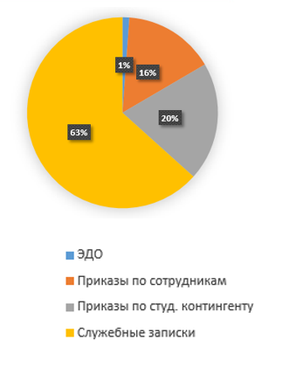
1С:Документооборот
Автоматизированы виды документов:
Приказы (контингент и сотрудники)
Табели учета рабочего времени
Служебные записки
Внешний ЭДО (счета, акты, УПД)
Notes:
В 1с: ДГУ реализованы следующие виды документов: (слайд) Документы формируются во внешних системах (бгу/зкгу/универ), а затем, при помощи бесшовной интеграции, отправляются на согласование и подписание в 1С:документооборот. Для грамотной настройки бизнес-процессов были добавлены свойства и реквизиты, необходимые для маршрутизации.
Так же настроены особые регламентные задания, которые отвечают за перенос и изменение печатных форм из интегрированных систем в 1с:ДГУ.
Для документов настроено подписание УКЭП (табели, приказы внешний ЭДО)
Внедрение позволило снизить расходы на делопроизводство, повысить скорость подписания и согласования документов, сформировать строгие и прозрачные бизнес-процессы для документов. Для их подписания используется УКЭП, в том числе с использованием облачных ЭЦП. Все это обеспечило возможность удаленной работы с документами, что актуально в условиях неблагоприятной эпидемиологической ситуации.

Slide 15
1С:Документооборот
Особенности подписания:
Внесены изменения в макеты печатных форм, для размещения штампов ЭП в места, определенные регламентом.
Notes:
Типовые настройки вставки штампов ЭП не позволяли гибко размещать их на печатной форме документов. Поэтому мы добавили тэги в печатные формы, в которые подставляются штампы ЭП. Что потребовало значительных изменений в коде модуля. Настроена возможность многократного подписания для определенного вида документов. Этот функционал отсутствует в типовой конфигурации, поэтому для этого также потребовались особые доработки.

Slide 16
1С:Документооборот
ЭДО с контрагентами
Обмен счетами, актами, УПД
Бизнес-процесс документа, настроенный под особенности учета
Notes:
Настроен обмен документов: счет, акт, УПД (фактуры/ товарные накладные). Почему мы решили принимать документы именно в системе 1С:Документооборот, а не например в 1С:БГУ? Особенности учета в нашей организации подразумевает визирование документов проректорами/ответственными лицами. Нам было удобнее сначала принимать документ от контрагентов, согласовать и подписывать его в качестве внутреннего документа в 1С:Документообороте, а затем задачами исполнения передавать такой документ в бухгалтерию или планово-экономический отдел.

Slide 17
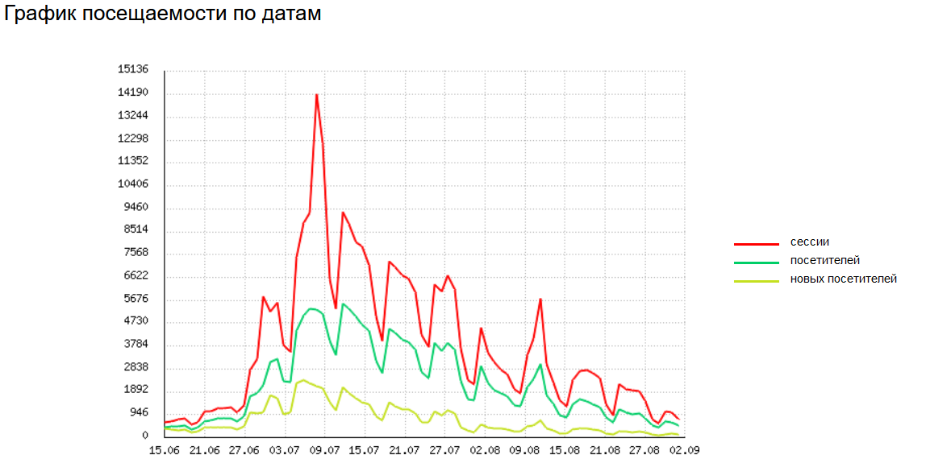
Результаты: портал вуза
Notes:
Всего на портале во время проведения приемной компании зарегистрировалось более 13 000 абитуриентов, количество их заявлений на портале составило 18512. В самые важные этапы ПК портал выдержал пиковую нагрузку.

Slide 18
Результаты в цифрах 2021г.
1С:ДГУ
243 000 - задач исполнителям
23 500 - документов
25 - сертификатов УКЭП
1С:Битрикс «Портал Университета»
42 000 - учетных записей пользователей
13 000 - зарегистрированных абитуриентов
18 000 - заявлений абитуриентов
1С:Университет
15 000+ - обучающихся (СПО,ВПО), 5000+ ДПО)
6 000 - справок по обучающимся

Slide 19
Результаты в цифрах 2021г
 | 1С:БГУ | 1С:ЗКГУ | 1С:ДГУ | 1С:Университет
Количество пользователей | 52 | 52 | 517 | 313
Процент рабочего времени в 1С, в среднем на пользователя | 24 | 19,3 | 12,6 | 43,6
Notes:
Общее количество пользователей- более 900!
При первоначальном обследовании – 300!
На второй год все плотно сели за работу в системе, т.к. все стадии принятие решения прошли!
Главное! На основе анализа данных в ИС начали принимать управленческие и кадровые решения, было и закрытие филиала, и дополнительное премирование, закрытие групп, изменение стоимости обучения, и т.д. Т.Е. DDM!
Таким образом Проект считаю успешным,
Т.е. 2 года – минимальный срок внедрения подобных решений,
Т.к. ломаются текущие бизнес процессы, закладывается фундамент, люди привыкают. Далее работа начинает идти в штатном режиме!
Освобождается время на другие задачи, на обмен опытом и.т.д.
Пожалуйста обращайтесь с любыми вопросами, напомню, есть компетенции и опыт по обследованим,консалтинг по инфраструктуре, инф безопасности, аудит ис! как по отдельности так и комплексно!

Slide 20
СПАСИБО ЗА ВНИМАНИЕ!
Голиков Роман
r.golikow@lengu.ru
8(812)500-94-92
Notes:
Спасибо за внимание!

